Slide 1

Persistance des données
O.Legrand
G. Seront

Slide 2

Persistance
Plusieurs moyens sur le mobile:
  Système de fichiers local;
  Bases de données SQLite;
  Shared Preferences pour sauver les préférences de l’utilisateur;
  Activity.onSaveInstanceState() pour sauver les données d’une instance d’activité.
Stockage externe :
  sur un serveur de l’entreprise, dans le cloud,…
developer.android.com/guide/topics/data/data-storage.htmll

Slide 3
Fichiers en local
Utilisation du système de fichiers local pour sauver les données;
En utilisant :
  les classes et méthodes Java I/O standard;
  ou Context.openFileInput() et Context.openFileOutput() disponibles sous Android;
developer.android.com/reference/android/content/Context.html

Slide 4
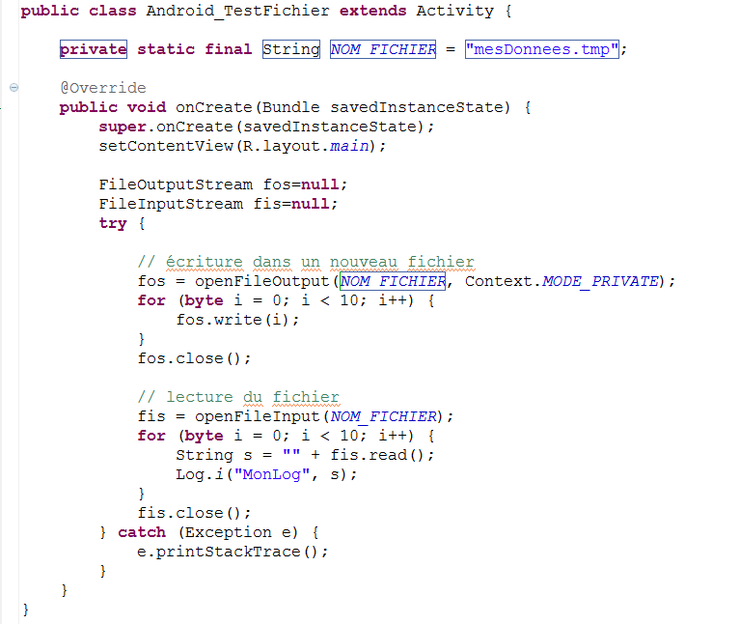
developer.android.com/reference/android/content/Context.html

Slide 5
Fichiers en local
Remarques :
  Accès uniquement aux fichiers contenus dans le dossier de l’application courante;
  MODE_PRIVATE : accès réservé à l’application;
  Pour un accès ouvert à toutes les applications :
    MODE_WORLD_READABLE ou MODE_WORLD_WRITEABLE;
  ou Content Provider (méthode standard).
developer.android.com/reference/android/content/Context.html

Slide 6
Shared Preferences
  Les Shared Preferences permettent de sauver d’une session à l’autre :
    les préférences des utilisateurs;
    les paramètres de l’application;
    l’état de l’interface utilisateur;
  Par défaut, elles ne sont partagées que par les composants de l’application (MODE_PRIVATE );
  Elles seront accessibles par les composants des autres applications si : MODE_WORLD_READABLE ou MODE_WORLD_WRITEABLE ou MODE_MULTI_PROCESS.
developer.android.com/guide/topics/data/data-storage.html#pref

Slide 7
Sauvegarder les préférences
  Pour créer ou modifier une Shared Preferences :
    appelez la méthode getSharedPreferences() sur le context en lui passant le nom de la préférence en paramètre;
    demandez la référence de l’éditeur : edit() ;
    appelez les méthodes put<type> sur l’éditeur pour ajouter les données (clef-valeur);
    exécutez un commit() pour sauvegarder.
developer.android.com/guide/topics/data/data-storage.html#pref

Slide 8
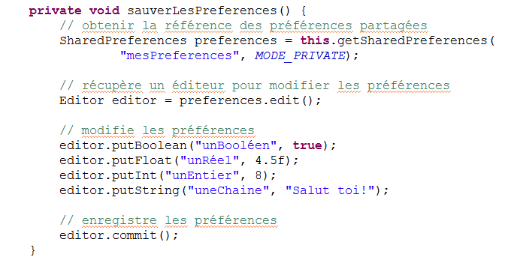
Sauvegarder les préférences
  Exemple :
developer.android.com/guide/topics/data/data-storage.html#pref

Slide 9
Récupérer les préférences
  Pour récupérer les préférences sauvegardées :
    appelez la méthode getSharedPreferences() sur le context en lui passant le nom de la préférence en paramètre;
    appelez les méthodes get<type> pour extraire les valeurs sauvegardées;
    Passez aux getters 2 paramètres :
      une clef et une valeur par défaut
developer.android.com/guide/topics/data/data-storage.html#pref

Slide 10
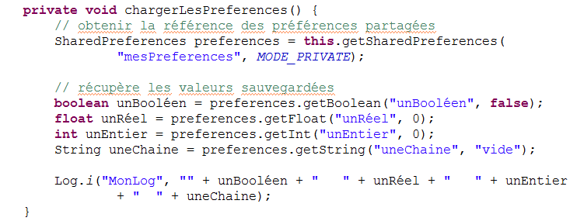
Récupérer les préférences
  Exemple :
developer.android.com/guide/topics/data/data-storage.html#pref

Slide 11
Préférences d’une activité
  Toute activité possède sa propre Shared Preferences unique qui porte son nom;
  Par défaut, elle ne la partage qu’avec les autres composants de l’application (MODE_PRIVATE );
  Elle sera accessible par les composants des autres applications si : MODE_WORLD_READABLE ou MODE_WORLD_WRITEABLE ou MODE_MULTI_PROCESS.
  Pour y accéder : getPreferences() ;
  Elle s’utilise comme toute préférence partagée.
developer.android.com/guide/topics/data/data-storage.html#pref

Slide 12
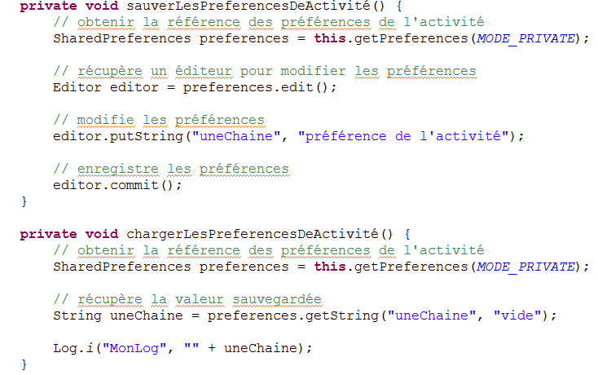
Préférences d’une activité
developer.android.com/guide/topics/data/data-storage.html#pref

Slide 13
Sauver l’état d’une activité
  Pour sauver l’état d’une activité, onSaveInstanceState() est appelée par le système:
    avant onStop(), parfois avant, parfois après onPause();
    elle sauve le contenu des vues identifiées (@+id/);
    ces contenus seront restaurés au redémarrage de l’activité par un appel automatique à onRestoreInstanceState()
developer.android.com/reference/android/app/Activity.html#onSaveInstanceState(android.os.Bundle)

Slide 14
onSaveInstanceState()
  Cette méthode sera appelée si :
    l’activité est tuée par le système;
    la configuration a changé :
      l’écran change de position (portrait-paysage);
      le clavier physique (s’il existe) est activé,…
  Elle ne sera pas appelée lors :
    d’un appui par l’utilisateur sur le bouton de retour;
    d’un appel à la méthode finish().
developer.android.com/reference/android/app/Activity.html#onSaveInstanceState(android.os.Bundle)

Slide 15
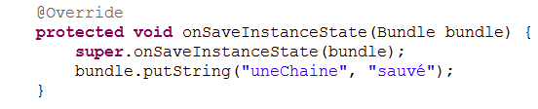
onSaveInstanceState()
  Cette méthode peut être redéfinie pour sauver d’autres variables d’instance de l’activité;
  Sauvez les données dans le Bundle passé en paramètre;
  Utilisez les méthodes put<type> comme pour les Shared Preferences.
developer.android.com/reference/android/app/Activity.html#onSaveInstanceState(android.os.Bundle)

Slide 16
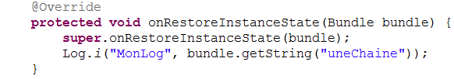
Restaurer l’état de l’activité
  Lorsque l’activité redémarre, le bundle sauvé par onSaveInstanceState() est passé en paramètre aux méthodes :
    onCreate(b:Bundle);
    onRestoreInstanceState(b:Bundle); appelée après onStart()
  Utilisez les méthodes get<type> pour extraire les données du bundle.
developer.android.com/reference/android/app/Activity.html#onRestoreInstanceState(android.os.Bundle)

